Slide 1

우분투 리눅스 실습 2주차
2장 – 디렉터리와 파일 사용하기

Slide 2
실습 조교
김유진
- 010 7550 0882
- lakeeye1220@gmail.com
허서훈
- 010 2030 5889
- sh931123@gmail.com
연구실 : 513호
- 문의 사항은 문자 또는 email

Slide 3
유의 사항
이론 수업 후에, 책에 있는 예제를 직접 따라해 보는 것이 좋습니다.
실습을 먼저 완료한 학생은 실습실을 나가거나, 자신의 자리에서 다른 공부를 하시길 바랍니다.
실습을 완료한 친구는 다른 친구들에게 논리적인 오류의 힌트를 주는 것은 괜찮지만 코드 대부분을 알려주는 경우에 두사람 모두 감점조치를 취하겠습니다.
제출한 실습 파일의 코드가 다른 사람과 동일 할 시, 감점 조치를 취하겠습니다.

Slide 4
실습 제출 방식
실습 시간 내에 검사를 받지 못한 경우
제출 파일
- 실습 코드 캡처 (파일 저장 : n번 코드)
- 각 실습 문제에 대한 결과 캡처 (캡처 파일 저장 : n번 결과)
메일 제목 & 파일 제목
- [리눅스]n주차_학번_이름
제출 기한
- 실습이 이루어진 주의 토요일 자정 까지 (AM 12:00)

Slide 5
실습(1/2)
1번 문제 (4점)
- /home/user1에 자신의 학번으로 디렉터리 생성
- 자신의 학번 디렉터리로 이동하여 test1, test2 디렉터리 생성
- test1 디렉터리에서 vi로 text 파일을 생성 한 후, test1 디렉터리를 test2 디렉터리에 복사
(text 파일내용은 파워포인트 뒤 페이지 대로 작성해 주세요)
- test2 디렉터리에서 복사한 test1 디렉터리 이름을 test11로 변경
- test11의 text파일 이름을 data1로 변경 후, test1의 파일 이름과 비교

Slide 6
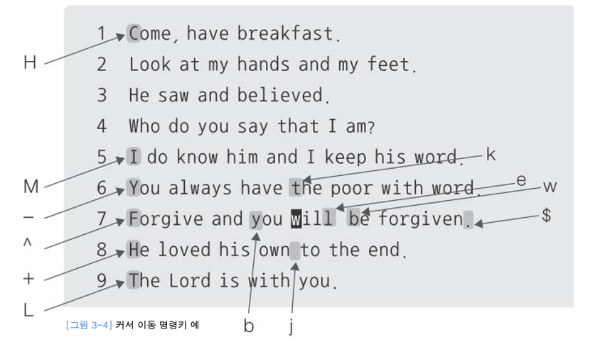
Text 파일
text 파일 내용을 아래와 같이 작성하세요
- 각 단축키는 신경 쓰지 마시고 작성해주세요

Slide 7
실습(2/2)
2번 문제 (3점)
- test11 디렉터리에 있는 data1 파일의 하드링크와 심벌릭 링크를 test11디렉터리에 생성
- inode를 원본 파일과 비교
(하드링크 : data1.ln , 심벌릭 링크 : data1.sl)
3번 문제 (3점)
- test1 디렉터리의 text 파일에서 “you”가 포함된 행을 찾아 행 번호와 함께 출력
- 2번 문제에서 만든 data1.ln을 홈 디렉터리에서 찾아 test2 디렉터리로 복사
(find 명령어 사용)

Slide 8
수고하셨습니다.

